Slide 1
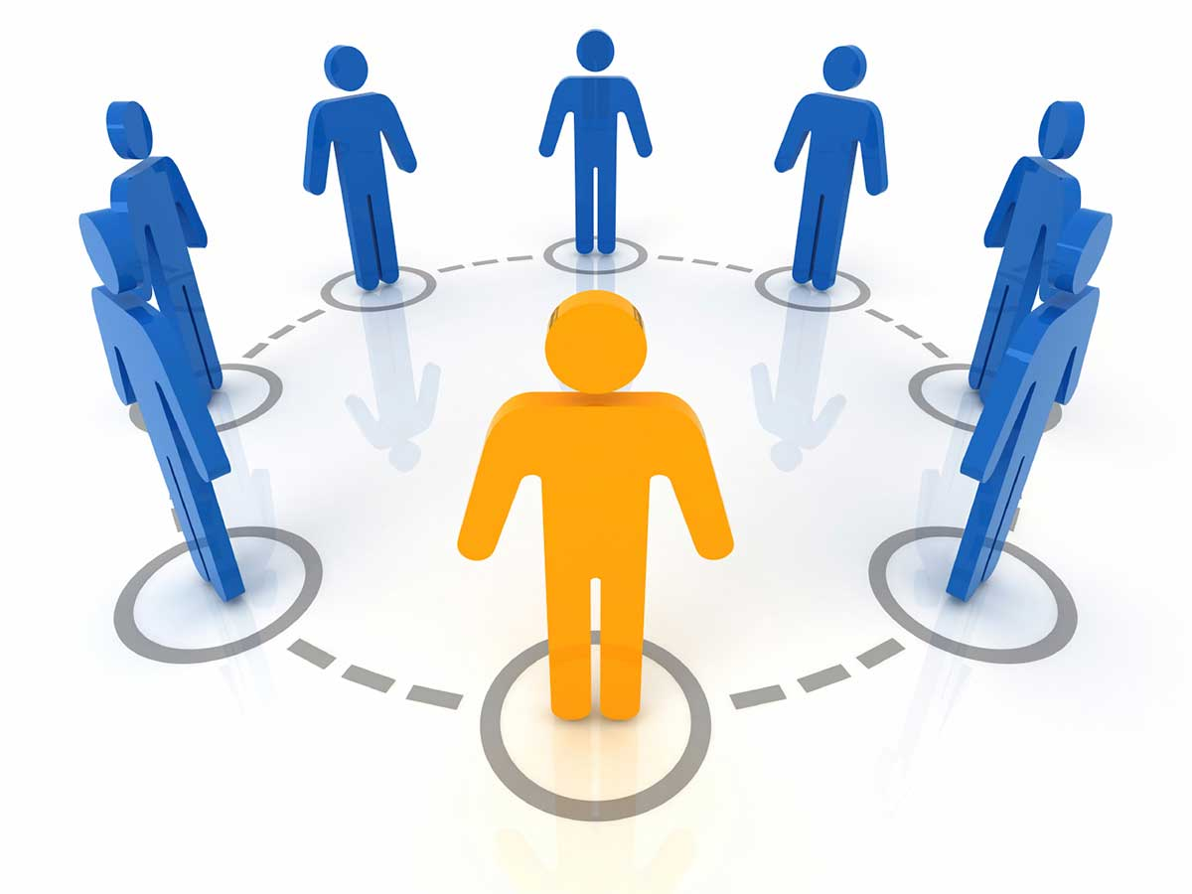
Simav Rehberlik ve Araştırma Merkezi İLETİŞİM

Slide 2
Söz ola kese savaşı
Söz ola kestire başı
Söz ola ağulu aşı
Bal ile yağ ede bir söz
YUNUS EMRE

Slide 3
İletişim konusunda teknik bilgiler ve beceriler gereklidir; fakat kendi başına yeterli değildir. İletişim bilgi ve becerilerinin arkasında “gönül zenginliği”, “sevgi”, “anlayış” ve “hoşgörü” olmalıdır. Bu temel olmadan her türlü iletişim becerisi, yalın ve i-anlamsız birer egzersiz olmaktan ileri gidemez. İnsan iletişimi, hem kafa hem de gönül zenginliği ister. Biri olmadan diğerinin etkinliği yoktur

Slide 4
Neden iletişim kurmak ve bunu öğrenmek zorundayız?
Çünkü iletişim kurmamak imkânsızdır. İki insan birbirinin farkına vardığı andan itibaren iletişim başlar; söylediği-söylemediği, yaptığı-yapmadığı her şeyin anlamı vardır. Yüz ifadesinin, beden duruşunun, ses tonunun ve bakışın anlam vardır. Aynı ortamda olup konuşmayan, birbirine bakmayanlar dahi mesaj verirler.

Slide 5
Yine mesela yolda karşılaştığı kişiye hiç aldırış etmeden, ona selam vermeden geçip giden bir kişi şöyle demiş olmaktadır:
Umurumda değilsin!
Sen benim için selam verilecek değerde bir insan değilsin!
Tanımadığım biriyle konuşmam, benden uzak dur!
Selam vererek iç dünyanızdaki sükûneti bozmamaya özen gösteriyorum.

Slide 6
Bu yönüyle iletişimi;
Sözlü iletişim,
Sözsüz iletişim olarak ikiye ayırabiliriz.

Slide 7
Genel olarak zihnin mesajı “söz ile”, gönlün mesajı “sözsüz” ifade edilir.
Mevlânâ’nın ifadesiyle;“Gönlün sözü, susmakla söylenir.”

Slide 8
İletişimde yüzün ve bedenin ifade ettiği mânâ, iletişimi kuvvetlendirir veya zayıflatır.
İletişimde;
Sözün etkisi % 7
Ses tonunun etkisi % 38
Beden dilinin etkisi ise % 55’tir.
Buna binaendir ki, nasıl göründüğünüz, nasıl bir yüz ifadesine sahip olduğunuz, nasıl konuştuğunuz, ne konuştuğunuzdan daha önemlidir.

Slide 9
İLETİŞİMİN AMAÇLARI
İletişim birtakım ihtiyaçlardan doğar. İhtiyaçlar beraberinde amaçlı insan faaliyetini getirir. Amaç, her bireysel veya sosyal eylemin yönünü belirleyen unsurdur.
İnsanlar arasında karşılıklı hedeflerin gerçekleştirilmesini sağlayan iletişim, amaçlı insan faaliyetlerindendir. En amaçsız göründüğü durumlarda dahi iletişimin mutlaka bir hedefi mevcuttur.

Slide 10
İletişimin temel amaçları arasında şunlar sıralanabilir
1- Bilgilendirme,
2-Denetleme,
3-Bilgi ve beceri iletme,
4- Eğitme,
5- Duyguları dile getirme,
6- Toplumsal ilişki kurma,
7- Sorun çözme,
8- Gerekli rolleri üstlenme.

Slide 11
Toplumsal açıdan iletişimin işlevi, kaynak açısından ele alındığında bilgilendirmek, öğretmek ve ikna etmektir. Alıcı, yani hedef kitle açısından, anlamak, öğrenmek, karar vermek başlıkları altında değerlendirilir.
Bireysel açıdan ise iletişim, bireyler arasındaki etkileşimin temeli kabul edilir, deneyimlerin, düşüncelerin, duyguların, tepkilerin paylaşımını sağlar.

Slide 12
İLETİŞİMİN ANATOMİSİ
İletişim, iki birim arasındaki birbiriyle ilişkili her turlu mesaj alışverişidir.
Bir başka tanıma göre ise iletişim insanlar, gruplar ve toplumlar arasında söz, jest, yazı, resim ve simgeler aracılığıyla mesaj alışverişini sağlayan bir etkileşim surecidir.

Slide 14
1.KAYNAK
İletişimi başlatan, mesajı düzenleyen ve alıcıya ileten kişi ya da kişilerdir.
Kaynak durumundaki kişi;
Açık, anlaşılır bir dil kullanmalı,
İmada bulunmamalı,
Suçlama, yargılama ve genellemeden uzak durmalıdır.

Slide 15
2.KANAL
İletişim surecinde mesajı kaynaktan alıcıya taşıyan araç-gereç, yöntem ve tekniklerdir.
Bunları şöyle sıralayabiliriz:
(1) Görsel kanal,
(2) İşitsel kanal,
(3) Dokunsal kanal,
(4) Koklama ve tat alma

Slide 16
3.MESAJ
Mesaj, kaynak tarafından alıcıya gönderilen içeriktir.
Bir başka ifadeyle mesaj, kaynağın alıcıyla paylaşmak istediği duygu, düşünce veya davranışları temsil eden sembollerdir.
Mesaj, alıcının anlayabileceği sembollerden oluşmalıdır

Slide 17
4.ALICI
Alıcı, mesajı alan ve onu kendi zihnindeki içeriğe göre çözümleyip algılayan kişidir. Kaynakla ilgili değerlendirmemiz, mesajı nasıl algıladığımızı da etkiler. Duygularımız ve önyargılarımızla mesajdaki boşlukları doldururuz.

Slide 18
5.GERİ BİLDİRİM
Geri bildirim (feedback), iletişimin ters yönde işleyen kısmı olup, alıcının mesaja tepkisini içerir. Bu kez roller değişmiş; alıcı, kaynak olmuştur ve aynı aşamalar burada da yaşanır.
Geribildirim bir tür kontrol mekanizmasıdır. İletişimde geri bildirim arttıkça, iletişimin etkisi de artar.

Slide 19
Etkili bir geri bildirim;
Kişiye yardımcı olmayı amaçlar,
Belirli ve ayrıntılıdır,
Zamanında gelir,
Açık ve nettir,
Davranış üzerinde durur.

Slide 20
BEDEN DİLİ
Beden dili, ilk dilimizdir. Jest ve mimiklerden beden duruşuna, oturuşumuzdan yöneldiğimiz tarafa kadar verdiğimiz bütün mesajlar beden dili kapsamında değerlendirilir.
İyi bir iletişimci olabilmemiz için kelimeleri etkin kullanmakla beraber bu mesajı beden dilimizle desteklemek de önemlidir

Slide 21
Beden Dili Neden işimize Yarar?
1- Başkaları üzerinde olumlu bir etki yaratarak amacımıza ulaşmamızı sağlar.
2- Karşımızdakileri daha iyi anlayarak etkili bir iletişim kurmaya yarar.
3- Kendi beden hareketlerimizi denetleyerek, sosyal ortamlara daha çabuk uyum sağlamamızı mümkün kılar.
4- Başkalarının gerçekte ne söylemek istediğini anlamakta yardımcı olur

Slide 22
Gülümseme
İletişimdeki en etkili davranış belki de gülümsemedir. Gülümsemek karşımızdakine de yansıyan bir davranıştır. Karşımızdakini hemen etkiler, hatta o da gülümser. Sıcaklığı, yakınlığı, içtenliği anlatır.
Şüphesiz iyi bir iletişimcide (yani aslında her birimizde) bulunması gereken en temel özellik “güler yüzlü” olmaktır

Slide 23
Postür (Beden Duruşu)
Postür, yani duruş, kişi hakkında önemli ipuçları veren, kişi açısından da yansıtmak istediği imaj için çok verimli bir araçtır.
Kişi dik duruyorsa enerjik olduğunu anlarız. Omuzları dik olanların yaşam enerjisi yüksektir. Depresyondayken veya moral çöküntülerinde ise insan eğik durur, omuzları düşer. İş başvurularında da kişinin dik duruşu kendine güvenini belli eden çok önemli bir göstergedir.

Slide 24
Alanlar ve Kullanım Biçimi
Kişisel alanı ihlal edilen insan strese girer ve bu da iletişimi kötü yönde etkiler.
Dört farklı kişisel alan tanımlanmıştır.
Mahrem Alan: (0-40 cm. arasında)
Kişisel Alan (40-120 cm. arasında)
Sosyal Alan (120-220 cm arasında)
Genel Alan (220 cm. ve ötesi)

Slide 25
El Hareketleri
Avuçlar açık pozisyon
Açık avuçlar dürüstlük anlamına gelebilir. Tarih boyunca açık avuç gerçek, dürüstlük, sadakat ve teslimiyetle bağdaştırılmıştır. Birisi açılmaya veya gerçeği söylemeye başladığında avuçlarının tamamını veya bir kısmını karşısındakine açmaya başlar. Vücut dilinin çoğu öğeleri gibi bu da tamamen bilinçsiz olarak yapılan ve sizde karşıdakinin doğruyu söylediği hissini uyandıran bir harekettir.
Bir çocuk yalan söylediğinde veya bir şeyi gizlediğinde avuçlarını arkasına saklar.

Slide 26
Elleri Ovuşturmak
Ellerini ovuşturmak insanların olumlu beklentilerini ilettikleri sözel olmayan yollardan biridir. Olumlu bir beklenti için sabırsızlanma anlamı taşır

Slide 27
Kenetlenmiş Eller
Bu hareketi kullanan kişiler genellikle gülümseyip mutlu göründüklerinden başlangıçta bu hareket bir güven hareketi gibi görünür. Ancak kişinin olumsuz bir yaklaşımı dizginlemeye çalıştığını yansıtır. Ayrıca ellerin tutulduğu yükseklik arttıkça kişinin olumsuz duygularının da arttığı düşünülür

Slide 28
Kol Hareketleri
Kol Kavuşturma Engeli
Bir canlının kendisini güvende hissetmediği zaman bir cismin arkasına saklanması doğal bir korunma davranışıdır. İnsan yavrusu da hayatının ilk yıllarından başlayarak masaların, sandalyelerin, dolapların altına ve arkasına saklanır. İnsan büyüdükçe kendisini tehdit eden durumları yaşadığında, saklanma davranışı biraz daha incelik kazanır ve altı yaş dolaylarında çocuk, cisimlerin arkasına saklanmak yerine kollarını kavuşturarak kendisini koruyucu bir engel oluşturur ve bu engelin arkasına gizlenir.

Slide 29
Bacakların Kullanılışı
Bacak Bacak Üstüne Atmak
Bacak bacak üstüne atma biçimi çok sayıda anlam taşır ve kişinin iç dünyasıyla ilgili çok değerli ipuçları yansıtır
‘‘Dört’’ Durumu
Bir ayak bileğinin diğer dizin üzerine konması şeklinde oturmaktır. Bu şekilde bacak bacak üstüne atmak tartışmaya veya rekabete dönük bir durumun varlığının işaretidir. Bu şekilde oturan kişinin fikirlerini değiştirmeye niyeti olmayan katı ve hırslı bir insan olduğunu düşünmek hatalı olmaz.

Slide 30
GÖZ İŞARETLERİ
Belli ışık durumlarında, kişinin ruh hali ve tavrı olumludan olumsuza veya olumsuzdan olumluya geçerken gözbebekleri küçülür veya büyür. Heyecanlanan birisinin gözbebekleri normal büyüklüklerinin dört katına çıkabilir

Slide 31
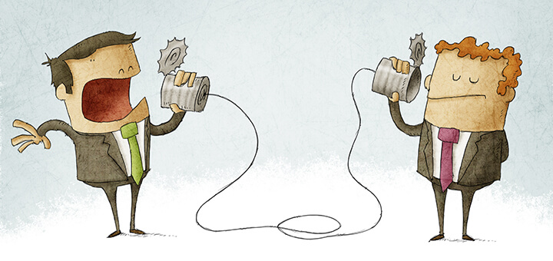
İLETİŞİMİ KOLAYLAŞTIRAN ETKENLER

Slide 32
1.DEĞERLİLİK VE KABUL
Denilir ki her insanın alnında şu söz yazılıdır: “Lütfen bana değerli olduğumu hissettirin.” Evet, her insan sevilmek, saygı görmek, takdir edilmek, deyim yerindeyse “adam yerine konulmak” ister. Herkes kendisinin önemli ve değerli olduğuna inanır. Bu yüzden insanlar yalnız kalmaktan ve yalnızlığa terk edilmekten hoşlanmazlar

Slide 33
Bizden büyük ya da küçük olsun, astımız ya da üstümüz olsun hiç fark etmez, ilişkide olduğumuz her insanın bir değerlilik duygusu olduğunu hesaba katmalı ve onu zedelememeliyiz.
Bu duygudan dolayıdır ki insanlar genellikle kendilerini haklı görürler. Kendileri hakkında niyetlerine göre, başkaları hakkında ise davranışlarına göre hüküm verirler

Slide 34
İnsanlarla iletişim kurarken karşımızdaki kişinin ihtiyaçlarını ve ne demek istediğini anladığımız zaman ilişkilerimiz yoluna girer. Ancak genellikle insanlar duygu ve isteklerini açıkça belirtmediklerinden, ne demek istediklerini ve ihtiyaçlarını anlamakta güçlük çekeriz.
Bu yüzden onların davranışlarını ve sözlerini yorumlar ve yargılarız: “… için yapmıştır.”, “O zaten hep böyle yapar” gibi. İnsan ilişkilerindeki en büyük iki engel, işte bu yorumlama ve yargılamadır.

Slide 35
KABUL
İnsan ilişkilerinde temel ilke kabul etmektir. İnsanları kendilerine özgü nitelikleriyle olduğu gibi kabul etmek, aralarında gelişen ya da gelişecek ilişkileri kuvvetlendirmede önemli bir etkendir.
Başkasını olduğu gibi kabul etmek, onu sevmeyi kolaylaştırır.

Slide 36
Kabul etmek, onaylamaktan farklı bir kavramdır. Kabul edilen, bireyin kendisidir. Onaylanan ya da onaylanmayan ise davranışlardır. Bu nedenle yetişkinler, ergenleri olumlu-olumsuz, iyi-kötü, yeterli-yetersiz yönleriyle olduğu gibi kabul etmelidirler. Onaylamadıkları davranışlarını ise ergenin benlik saygısını zedelemeden ve kişiliğine saldırmadan “beden dili” ile ifade etmelidirler.

Slide 37
2.DİNLEME
İnsanların iletişim ve etkileşimi devam ettirebilmeleri, konuşmaya olduğu kadar dinlemeye de önem vermeleri ile mümkündür.
Bazı insanlar dinler gibi görünürler. Ancak karşılarındaki kişiyi gereği gibi dinlemezler. Çünkü dikkatlerini, ilgilerini kendi düşüncelerine ya da çevrelerinde bulunan başka nesne ve olaylar üzerinde toplamışlardır.

Slide 38
Bazı insanlar ise konuşan kişinin söylediklerini kendi önyargıları veya art niyetleri doğrultusunda algılar ve yorumlarlar. Bu nedenle kendi duygu ve düşüncelerine uygun olmayan sözleri doğru olarak algılayamazlar. Oysa insanlar susup dinlemeyi öğrenmedikçe sağlıklı ve verimli bir iletişim gerçekleşemez

Slide 39
Dinleme, öğrenilmesi gereken bir beceri ve alışkanlıktır. Ailede ve okullarda bu becerinin küçük yaştan itibaren öğretilmesi gerekir.
İyi bir iletişimci yalnız sözleri dinlemekle kalmamalı, beden dilini de doğru okumalıdır.
Çünkü çoğu kez söylenemeyenler beden diliyle dışa vurulur

Slide 40
ETKİN DİNLEME
Kişi muhatabını dinlerken öncelikle doğal duruşu ve hareketleriyle, bedenen dinler duruma geçmelidir. Eliyle koluyla dikkat dağıtacak hareketler yapmamalı ve karşısındakine yakın mesafede durmalıdır. Aynı anda başka bir şeyle ilgilenmek, karşımızdakini önemsememektir.

Slide 41
Etkin bir dinleyici olabilmek için:
İletişim için istekli olun,
Göz teması kurun,
İlgi gösterin (başla onay, mimikler),
Dikkat dağıtan davranışlardan kaçının (saate bakmak, kalemle oynamak vs.),
Olayın bütününe dikkat edin (duygular, beden dili, içerik),
Soru sorun,
Duyduklarınızı kendi kelimelerinizle ifade edin,
Söz kesmeden, tahminde bulunmadan dinleyin

Slide 42
Empatik olun,
Söylenenleri toparlayın,
Çok ve gereksiz konuşmayın,
Önyargılarınızı engellemeye çalışın,
Konuşma ve dinleme arasında dengeli geçişler yapın,
Doğal olun.

Slide 43
3.BEN DİLİ
Etkili iletişim kurabilmek için karşımızdakiyle “Sen dili” ile değil, “Ben dili” ile konuşmamız gerekmektedir.
Sen dili, öznesi ‘sen’ olan, yargılayan, eleştiren, dikey mesajlardır. Davranışı değil, kişiliği hedef alır ve inciticidir. “Sen sorumsuzsun!”, “Çocuk gibi davranıyorsun!” vs. Aynı şekilde tepki verilmesine sebep olur. “Sanki sen değil misin?!”, “Hiçbir yaptığımı beğenmezsin zaten!”

Slide 44
Ben dili ise kişiliğe değil, davranışa yöneliktir. Davranışın oluşturduğu duygu üzerinde durur, yargılamaz ve daha yataydır. Geç kalan birine “Sorumsuzsun!” demek yerine, “Geç kaldığın zaman, endişeleniyorum (meraklanıyorum; ciddiye alınmadığımı hissediyorum)” demek, duygularımızı Ben dili ile ifade etmektir.

Slide 45
Etkili bir ben dili mesajının şu üç öğeyi içermesi gerekir
Kabul edilmeyen davranışın yargılanmadan ve suçlanmadan tanımlanması:
“Gürültü yaptığın zaman …”
“Sözümü kestiğin zaman …”
Kabul edilmeyen davranışın kişinin üzerindeki somut ve gerçek etkisinin söylenmesi:
“… başım ağrıyor.”
“… anlattığım şey yarım kalıyor.”
Kabul edilmeyen davranışın kişide yarattığı duyguların ifade edilmesi:
“Öfkeleniyorum.” “Sinirleniyorum.”

Slide 46
Ben Dili ile Konuşmanın Yararları
Ben dili kullandığımızda, kabul edilmeyen davranışı tanımladığımız için, muhatabımız neyin sorun yarattığını öğrenir.
Karşımızdakini suçlamaya değil, kendi duygularımızı ifade etmeye dönük olduğu için muhatabı savunmaya itmez. Onun kişiliğini, benlik saygısını zedelemez.
Davranışın bizim üzerimizdeki etkisinden bahsetmemiz, muhatabımızın başkalarını düşünmesini sağlar, bencillikten uzaklaştırır.

Slide 47
Ben dili ile kurulan iletişim genellikle aynı şekilde karşılık vermeyi de öğretir.
Ben dili mesajları alarak büyüyen çocukların sorumluluk duygusu gelişir, düşünme yeteneği artar, sebep-sonuç ilişkilerini daha iyi kurarlar.

Slide 48
4.EMPATİ (BİRBİRİMİZİ ANLAMA BECERİSİ)
Bir kişinin kendisini karşıdaki kişinin yerine koyup, onun duygu ve düşüncelerini doğru olarak anlaması, hissetmesi ve bu durumu ona iletmesi sürecine Empati adı verilir. Karşısındaki kişiyle empati kurmak isteyen kişinin, onun rolüne girmesi, olaylara onun bakış açısıyla bakması gereklidir.
Empatik iletişim, kişilerin kendilerini tanımalarına katkıda bulunur ve kişiler arasındaki yakınlığı artırır

Slide 49
Bu noktada Sempati ile Empati arasındaki farklılığa değinmek gerekir: Sempatide kişileri yargılama ve olumlu değerlendirme söz konusudur. Kendimizi sempati duyduğumuz kişinin yerine koymayız, onu anlamamız şart değildir. Sempatide “hemfikir olmak”, “yandaş olmak” esastır. Empati ise, yargılamaksızın karşıdaki kişiyi anlamak demektir.

Slide 50
Empati kurmuş olmak için yalnızca karşımızdakinin duygu ve düşüncelerini anlamak yetmez. Çünkü empati kurmak için zihnimizde oluşan empatik anlayışı muhatabımıza iletmemiz gerekmektedir

Slide 51
Dikkat edilmesi gereken nokta ise, empatik davranmaya çalışırken benliğimizden uzaklaşmamaktır. Zira empatik insanlar, duyarlı, hassas ve vericidirler. Buradaki özveri, kişinin ihtiyaçlarını karşıladıktan sonra ‘fazla’ olan kısmı sunmasıdır. Bazen farkına varmadan, karşılayamayacağımız, devamını getiremeyeceğimiz kadar ilgi veririz. Bu da bir süre sonra bizi yıpratır

Slide 52
İLETİŞİM ENGELLERİ
Emir vermek, yönlendirmek:
“Hemen söylediğimi yap!”, “… yapacaksın”, “… yapmak zorundasın”
Uyarmak, gözdağı vermek:
“Eğer bir daha yaparsan…!”, “… yapmazsan … olur!”, “Ya … yaparsın, yoksa…!”
Ahlak dersi vermek:
“ … yapmalıydın”, “… şöyle yapmak gerekir”

Slide 53
Çözüm önerisi sunmak:
“Ben olsam ……… yapardım.”, “Neden … yapmıyorsun?”, “Bence …”
Mantık yoluyla tartışmak:
“İşte şu nedenle hatalısın…”, “Evet ama …”, “Gerçek şu ki …”
Yargılamak, eleştirmek, suçlamak:
“Doğru düşünmüyorsun”, “Sen zaten tembelsin, sorumsuzsun.”

Slide 54
Övmek, aynı düşüncede olmak:
“Çok güzel … yapıyorsun”, “Bence harika şiir okuyorsun”
Alay etmek, isim takmak:
“Geri zekâlı”, “Tembel”, “Şımarık”, “Sulu göz.”
Yorumlamak, analiz etmek, tanı koymak:
“Senin asıl sorunun …”, “Galiba …”

Slide 55
Güven vermek, avutmak:
“Aldırma, zamanla düzelir.”
Soruşturmak, araştırmak:
“Neden …?”, “Kim …?”, “Nasıl …?”
Konuyu saptırmak, şakaya vurmak:
“Unut gitsin”, “Daha güzel şeylerden bahsedelim

Slide 56
İletişim Engellerini Neden Kullanırız?
Çoğumuz karşımızdakinin (arkadaş, çocuk, öğrenci vs.) sorunlarından rahatsızlık hissederiz. Bu rahatsızlıktan kurtulmak için de sorundan hemen kurtulmak isteriz. Onu dinlemek için gereken zamanı harcamayıp, sorunu çözmek için öğüt vermek, çözüm önerileri sunmak daha kolay görünür. Bu nedenle de iletişim engellerini kullanırız

